Slide 1
Một số phương pháp tính toán mềm
Giảng viên: Nguyễn Bá Nghiễn, PhD
Bộ môn: Kỹ thuật và mạng máy tính
Khoa: Công nghệ thông tin
Trường: Đại học công nghiệp Hà nội
Email: nghien76@gmail.com
Mobile: 0164 301 7220

Slide 2
Nội dụng môn học
Chương 1. Giới thiệu chung về tính toán mềm-Một số kỹ thuật tính toán mềm hiện nay.
Chương 2. Mạng truyền thẳng và học có giám sát.
Chương 3. Mạng một lớp có phản hồi và bộ nhớ kết hợp
Chương 4. Mạng học không giám sát.
Chương 5. Giải thuật di truyền.
Chương 6. Một số ứng dụng của tính toán mềm

Slide 3
Tài liệu tham khảo
[1]. Nguyễn Đình Thúc, Mạng nơ ron: phương pháp và ứng dụng. NXB Giáo dục, 2000.
[2]. Nguyễn Hoàng Phương, Bùi Công Cường,...Hệ mờ và ứng dụng, NXB Khoa học và Kỹ thuật, 1998 (Phần 4).
[3]. Bùi Công Cường, Nguyễn Doãn Phước (chủ biên), Hệ mờ, mạng nơ ron và ứng dụng, NXB Khoa học và Kỹ thuật, 2001.
[4]. Hoàng Kiếm, Lê Hoàng Thái, Thuật giải di truyền, Cách giải tự nhiên các bài toán trên máy tính, NXB giáo dục, 2001.
[5]. Chin-Teng Lin, and C.S. George Lee, Neural Fuzzy Systems, Prentice Hall,1996.

Slide 4
Hình thức đánh giá
2 bài kiểm tra thường xuyên.
1 điểm kết thúc học phần theo hình thức đánh giá bài tập lớn.

Slide 5
Chương 1. Giới thiệu chung về tính toán mềm-Một số kỹ thuật tính toán mềm hiện nay.
1. 1. Giới thiệu chung về tính toán mềm
1. 2. Giới thiệu chung về tính toán mờ
1. 3. Giới thiệu chung về mạng nơ ron
1. 4. Giới thiệu chung về giải thuật di truyền

Slide 6
1.1. Giới thiệu chung tính toán mềm
Theo định nghĩa của Zadeh (1994) thì tính toán mềm là tập hợp các phương pháp tính toán mà mục đích để khai thác tính dung lỗi với độ chính xác và độ không chắc chắn để thu được giải pháp dễ kiểm soát, mạnh và chi phí thấp.
Một số kỹ thuật tính toán mềm điển hình:
  Logic mờ (Fuzzy logic)
  Mạng nơ ron (Neural networks)
  Giải thuật di truyền (Genetic algorithm)
  …

Slide 7
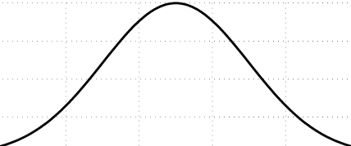
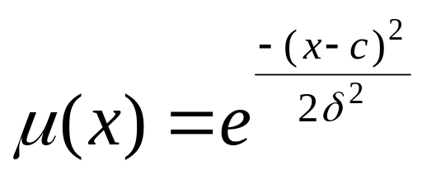
1.2. Giới thiệu chung về tính toán mờ
Hàm thuộc (membership function): Dùng để đo độ thuộc của một phần tử trong một tập mờ xác định. Thường được ký hiệu là µ.
µ(x)
1.0
Hàm
thuộc
hình tam giác
Hàm thuộc
Hình thang
Hàm thuộc Gauss
x

Slide 8
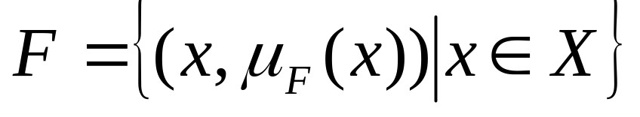
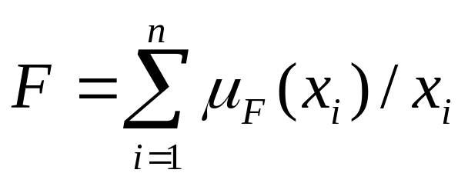
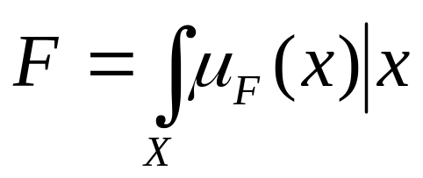
Tập mờ
Tập mờ (fuzzy set): Tập mờ F là một ánh xạ từ miền U (universe of discourse) vào miền [0,1] với hàm thuộc µ_{F}(x) phản ánh độ thuộc của x vào tập mờ F.
µ_{F}(x):U→[0,1]

Slide 9
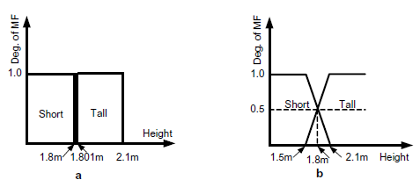
Ví dụ minh họa tiếp
Tập rõ
Tập mờ

Slide 10
Support, height, normal fuzzy set
Support (miền xác định) của tập mờ F là tập rõ gồm các phần tử x ∈ X sao cho µ_{F}(x)>0.
Height (chiều cao) của tập mờ F là max{µ_{F}(x)|x ∈ X }
Normal fuzzy set (tập mờ chuẩn hóa) nếu tồn tại x₀ sao cho µ(x₀) = 1.

Slide 11
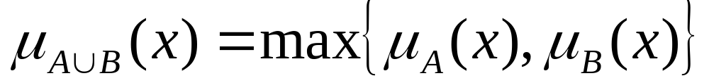
Một số phép toán cơ bản trên tập mờ
Phép hợp (union)
µ
µ_{AUB}(x)
µ_{A}
µ_{B}
1
0
0
x
x

Slide 12
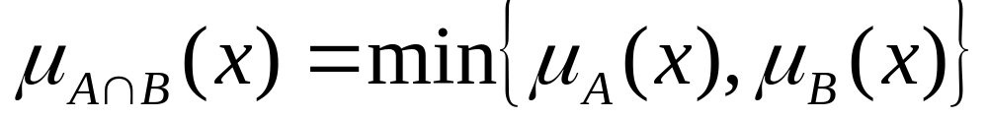
Một số phép toán cơ bản trên tập mờ (tiếp)
Phép giao (intersection)
µ
µ_{A∩B}(x)
µ_{A}
µ_{B}
1
0
0
x
x

Slide 13
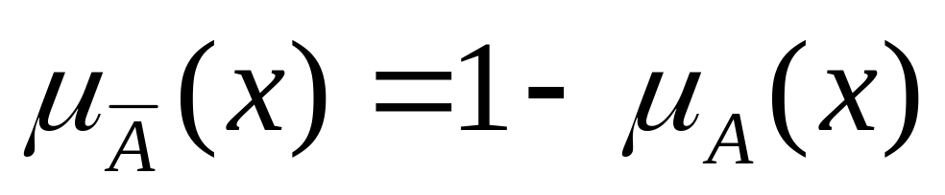

Một số phép toán cơ bản trên tập mờ (tiếp)
Phép bù (complement)
µ_{A}(x)
1
0
x
0
x

Slide 14
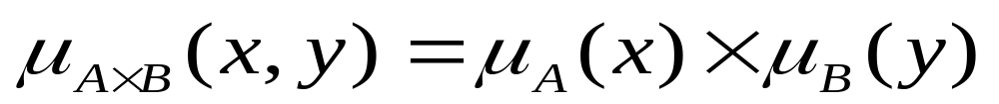
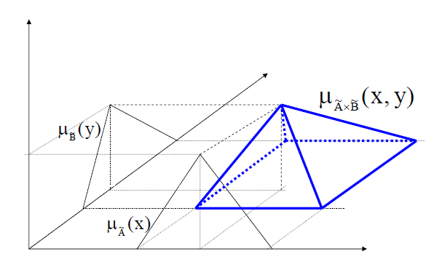
Một số phép toán cơ bản trên tập mờ (tiếp)
Tích đề các (Cartesian product)

Slide 15
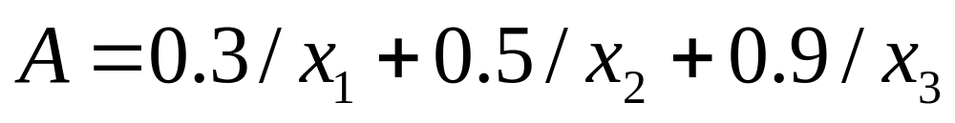
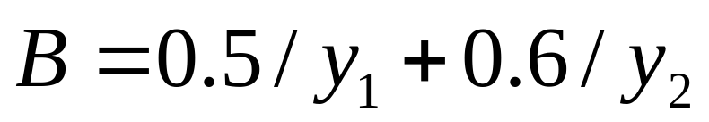
Ví dụ tích đề các

Slide 16
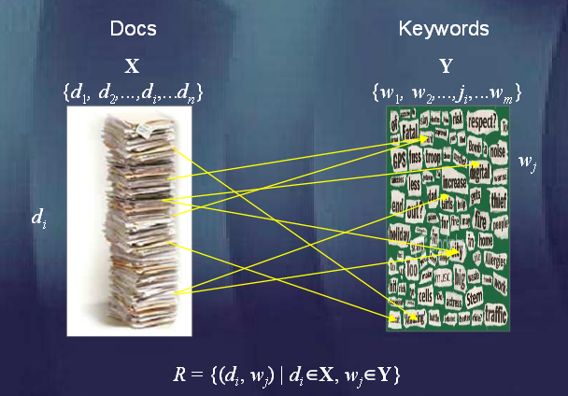
Quan hệ mờ

Slide 17
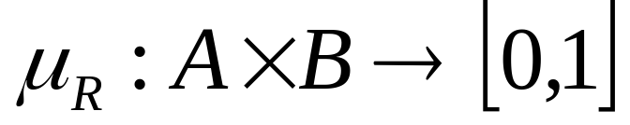
Quan hệ mờ (tiếp)
Quan hệ mờ R là ánh xạ từ tích đề các trong không gian X×Y vào đoạn [0,1] trong đó mức độ của ánh xạ được biểu diễn bởi hàm thuộc của quan hệ µ_{R}(x,y).

Slide 18
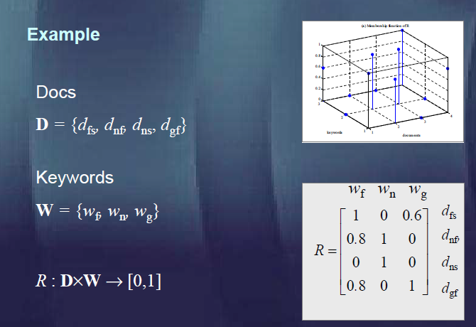
Ví dụ về quan hệ mờ

Slide 19
Các phép toán trên quan hệ mờ
Giả sử P, Q là 2 quan hệ mờ trên X × Y tức là: P,Q:X × Y → [0,1]. Ta có các phép toán trên P, Q sau:
  Phép hợp
  Phép giao

Slide 20
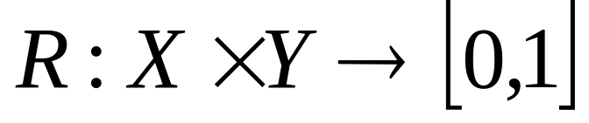

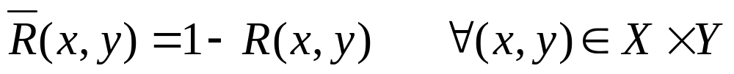
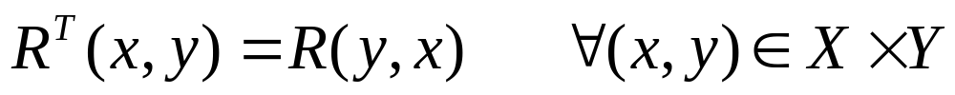
Các phép toán trên quan hệ mờ (tiếp)
  Phép bù (Complement)
  Phép chuyển vị (Transpose) R^{T}

Slide 21
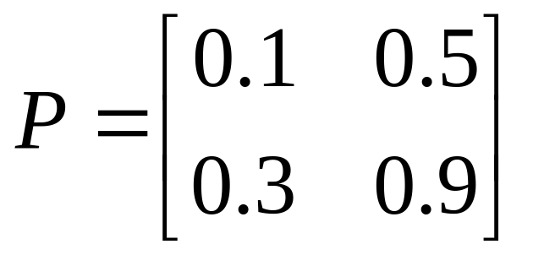
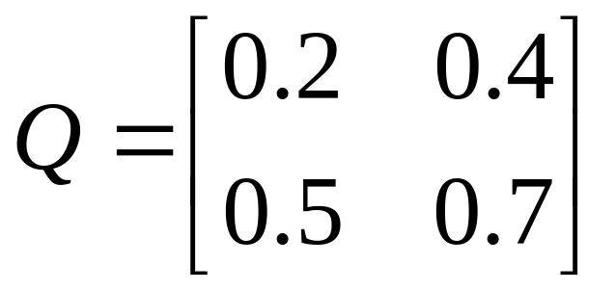
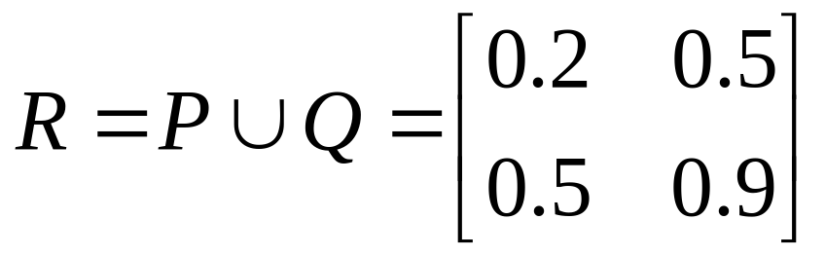
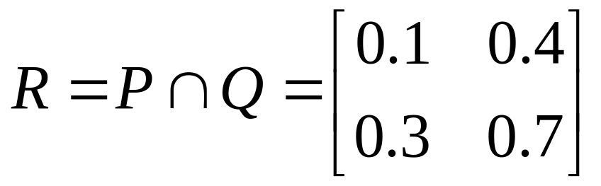
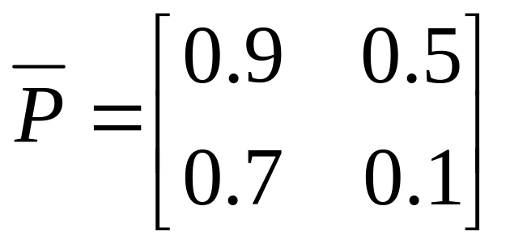
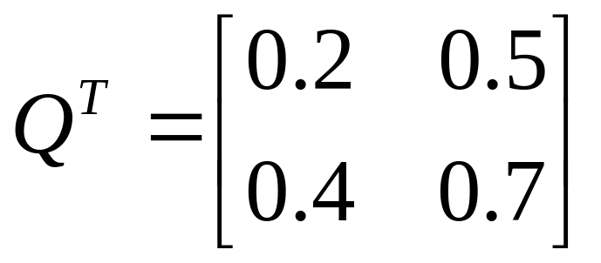
Ví dụ minh họa phép toán trên quan hệ mờ

Slide 22
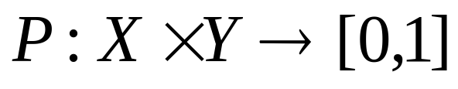
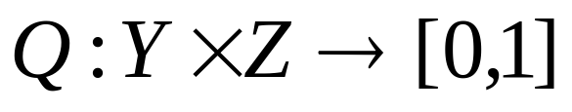
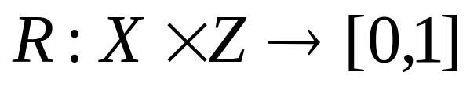
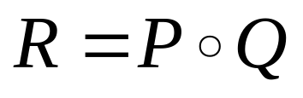
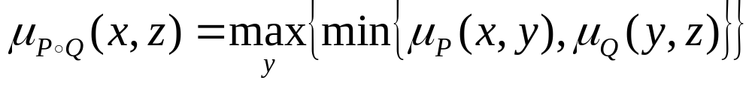
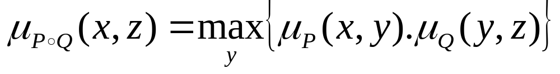
Các phép toán trên quan hệ mờ (tiếp)
Phép hợp thành (composition)
Max-min
Max-product

Slide 23
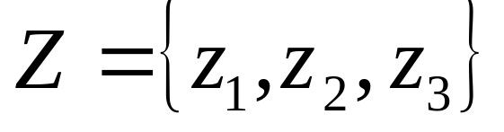
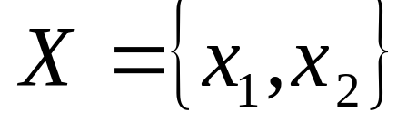
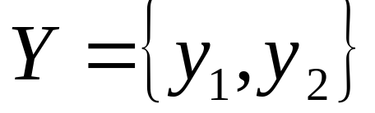
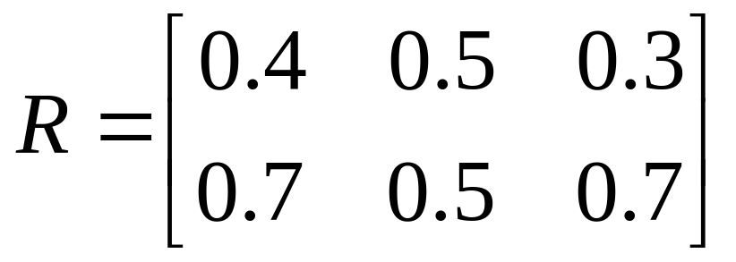
Ví dụ minh họa phép hợp thành trên quan hệ mờ (max-min)
P | y₁ | y₂
x₁ | 0.5 | 0.3
x₂ | 0.1 | 0.7
Q | z₁ | z₂ | z₃
y₁ | 0.4 | 0.7 | 0.2
y₂ | 0.8 | 0.5 | 0.9
 | 0.5 | 0.3
min | 0.4 | 0.8
 | 0.4 | 0.3
max
0.4

Slide 24
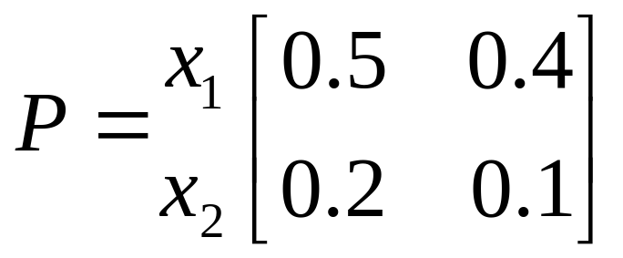
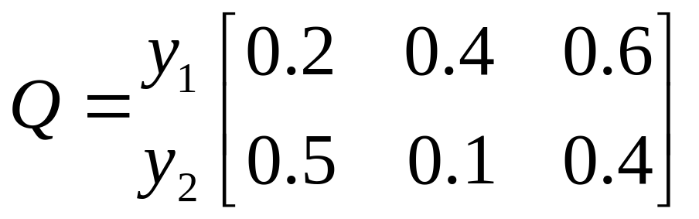
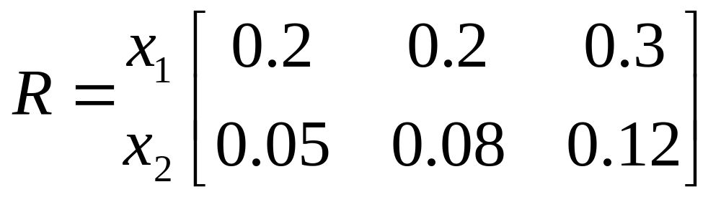
Ví dụ minh họa phép hợp thành trên quan hệ mờ (max-product)
y₁
y₁
y₂
z₁
z₂
z₃
z₁
z₂
z₃

Slide 25
Biến ngôn ngữ
Các biến số (numerical variables) nhận giá trị là các số.
Age = 65
Các biến ngôn ngữ (linguistic variables) nhận giá trị là ngôn ngữ (linguistic value).
Age is old
Một giá trị ngôn ngữ là một tập mờ có:
  Nhãn (label): là một ký hiệu, từ, câu trong một ngôn ngữ nào đó.
  Ý nghĩa (meaning): là một tập mờ.

Slide 26
Biến ngôn ngữ (tiếp)
Tất cả các giá trị ngôn ngữ thành lập lên một tập các từ (term) ký hiệu là T(biến ngôn ngữ).
  T(speed) = {very slow, slow,moderate,fast,very fast}

Slide 27
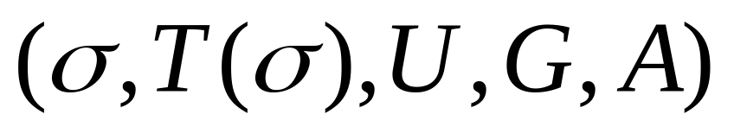
Định nghĩa biến ngôn ngữ
Mỗi biến ngôn ngữ được đặc trưng bởi một bộ 5 thuộc tính sau:
Trong đó:
  σ: là tên biến ngôn ngữ.
  T(σ) là tập các từ mà biến σ có thể nhận.
  U là miền giá trị của biến cơ sở u.
  G là luật cú pháp (ngữ pháp) để tạo ra các từ “t” trong T.
  A là luật ngữ nghĩa để gắn mỗi một từ “t” trong T với một tập mờ A(t)

Slide 28
Hệ thống logic mờ
Sơ đồ khối của hệ thống mờ
Đầu vào rõ X
Bộ mờ hóa
Hệ thống
suy diễn mờ
Bộ giải mờ
Đầu ra rõ Y
Cơ sở luật mờ

Slide 29
Chức năng các khối
Khối mờ hóa: Có nhiệm vụ chuyển tín hiệu rõ đầu vào X thành mức độ thuộc (membership grade) tương ứng với các tập mờ đầu vào.
Cơ sở luật mờ: Chứa các luật kiểu IF – THEN. Hình thành từ tri thức của các chuyên gia hoặc tự động sinh từ dữ liệu thu thập.
Khối giải mờ (defuzzification) chuyển từ tập mờ thành một giá trị rõ ở đầu ra.
Hệ thống suy diễn là hạt nhân của hệ thống logic mờ.

Slide 30
Hệ thống suy diễn mờ (Fuzzy inference system (engine))
Có 3 hệ thống suy diễn chính được sử dụng trong thực tế và nghiên cứu lý thuyết:
  Mamdani type fuzzy inference systems
  Takagi-Sugeno type fuzzy inference systems
  Relational (Pedrycz) fuzzy logic systems.

Slide 31
Mamdani type fuzzy inference systems
Mandani (1977) đề xuất hệ thống suy diễn đầu tiên với mục đích điều khiển động cơ hơi nước và nồi hơi. Với đặc điểm chính sau:
  Cả phần IF và THEN của luật đều là mờ.
Ví dụ hệ thống suy diễn mờ Mandani biểu diễn cho định luật boyle PV = RT như sau:
  Luật 1: IF áp xuất là CAO và nhiệt độ là hằng số THEN thể tích là THẤP.
  Luật 2: IF áp xuất là TRUNG BÌNH và nhiệt độ là hằng số THEN thể tích là TRUNG BÌNH
  Luât 3: IF áp xuất là THẤP và nhiệt độ là hằng số THEN thể tích là CAO

Slide 32
Mamdani type fuzzy inference systems (tiếp)
Tổng quát hệ thống Mamdani nhiều đầu vào và một đầu ra.
Giả sử có tập giá trị đầu vào (x₁₀,x₂₀, …,x_{n0}) hãy xác định đầu ra của hệ thống suy diễn mờ.

Slide 33
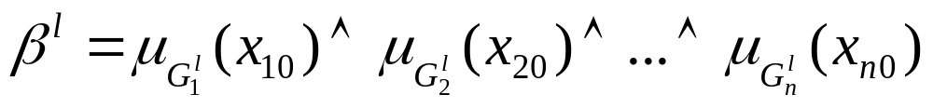
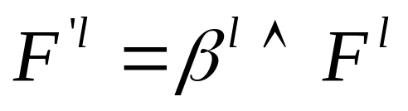
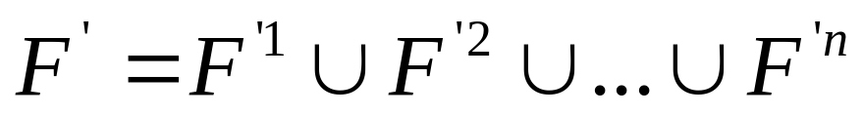
Mamdani type fuzzy inference systems (tiếp)
Các bước suy diễn Mamdani
  Bước 1: Tính độ thuộc của mỗi luật ứng với một tập đầu vào rõ theo công thức.
  Trong đó ˄ là toán tử min.
  Bước 2: Tính phần kết quả của luật theo công thức sau.
  Trong đó ˄ là toán tử min.
  Bước 2: Tính phần kết quả của luật theo công thức sau.
  Bước 3: Kết hợp đầu ra của các luật để thu được đầu ra chung theo công thưc

Slide 34
Ví dụ minh họa
R¹: IF x₁ is BIG and x₂ is BIG THEN y is BIG
µ_{x1}
µ_{x2}
BIG
BIG
1
1
0.6
0.7
x₁₀
x₁
x₂₀
x₂
β1 = min{0.6,0.7} = 0.6
F¹ = min{0.6,BIG}
µ_{y}
µ_{y}
BIG
BIG
1
1
0.6
0.6
y
y

Slide 35
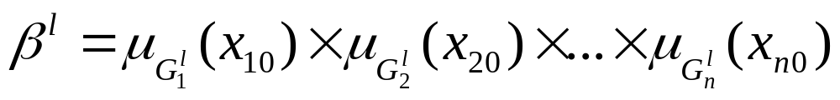
Takagi-Sugeno Type of Fuzzy Logic Systems
Phần IF là logic mờ còn phần kết luận THEN là một hàm rõ.
Tính độ thuộc của mỗi luật ứng với một tập đầu vào rõ theo công thức.

Slide 36
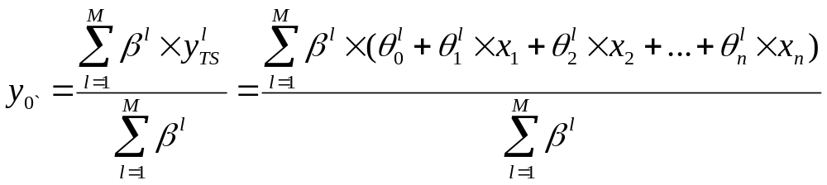
Takagi-Sugeno Type of Fuzzy Logic Systems (tiếp)
Đầu ra của hệ thống được tính theo công thức sau:

Slide 37
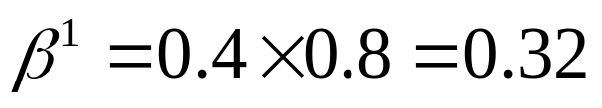
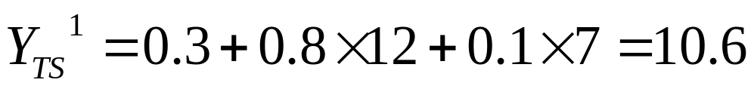
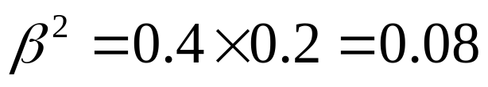
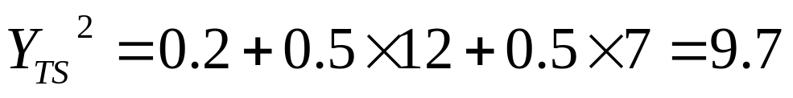
Ví dụ minh họa
µ_{x1}
µ_{x2}
SMALL
1
1
MEDIUM
0.8
MEDIUM
0.4
0.2
0
5
10
X₁₀=12
x₁
X₂₀=7
15
20
x₂

Slide 38
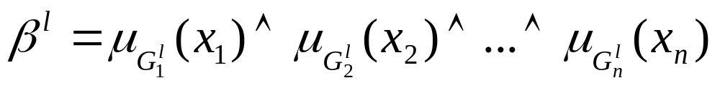
Inferencing a (Pedrycz) Relational Fuzzy Model
Tính độ thuộc của mỗi luật ứng với một tập đầu vào rõ theo công thức.
  Trong đó ˄ là toán tử min hoặc toán tử nhân.

Slide 39
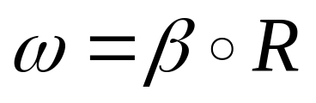



Inferencing a (Pedrycz) Relational Fuzzy Model (tiếp)
Áp dụng toán tử hợp thành max-min để tính quan hệ hợp thành
  Trong đó

Slide 40
Ví dụ minh họa
R¹: IF x₁ is G₁¹ AND x₂ is G₂¹ AND…AND x_{n} is G_{n}¹
THEN y is HIGH (0.9), y is MEDIUM (0.1), y is LOW (0.0)
R²: IF x₁ is G₁² AND x₂ is G₂² AND…AND x_{n} is G_{n}²
THEN y is HIGH (0.1), y is MEDIUM (0.8), y is LOW (0.0)
R³: IF x₁ is G₁³ AND x₂ is G₂³ AND…AND x_{n} is G_{n}³
THEN y is HIGH (0.0), y is MEDIUM (0.7), y is LOW (0.2)

Slide 41



Ví dụ minh họa (tiếp)
Giả sử tính được véc tơ β ứng với tập dữ liệu đầu vào (x₁₀, x₂₀,…,x_{n0}) là:

Slide 42



Ví dụ minh họa (tiếp)

Slide 43


Một số phương pháp giải mờ
Lấy trọng tâm (centroid method)

Slide 44



Ví dụ minh họa phương pháp lấy trọng tâm

Slide 45

Phương pháp trung bình trọng số
Chỉ áp dụng cho các hàm thuộc của đầu ra là đối xứng.
µ_{C}(z)
0.9
0.7
a
b
Z

Slide 46


Lấy trung bình của max

Slide 47
Lấy giá trị đầu tiên hoặc cuối cùng của max
µ_{c}(z)
Z*
Z*
Z
First max
Last max

Slide 48
Giới thiệu mạng nơ ron
Mô hình nơ ron nhân tạo
  Một đầu vào (single input neuron)
  Nhiều đầu vào (multiple inputs neuron)

Slide 49


Mô hình nơ ron 1 đầu vào
∑
f
w
n
a
x
b
1
x: đầu vào (input)
w: trọng số (weight)
f: hàm truyền (transfer function)
a: đầu ra (output)

Slide 50


Mô hình nơ ron nhiều đầu vào
x₁
w₁
x₂
w₂
∑
f
.
.
.
n
a
w_{k}
x_{k}
b
1

Slide 51
Hàm truyền
Một số hàm truyền hay sử dụng
  hard limit function
  linear function
  sigmoid function
  tangent sigmoid

Slide 52


Hard limit function
a
a
1
1
0
n
-b/w
0
x
-1
-1

Slide 53
Linear function
a
a
1
a = n
b
0
1
n
-b/w
0
x
a = purelin(n)
a = purelin(w.x+b)

Slide 54


Sigmoid function

Slide 55


Tangent Sigmoid function

Slide 56
Kiến trúc mạng nơ ron (neural networks architectures)
Mạng một lớp
Mạng nhiều lớp
Mạng có phản hồi

Slide 57







Mạng một lớp
b₁
w₁₁
∑
n₁
x₁
f
a₁
w_{S1}
w₂₁
b₂
w₁₂
w₂₂
∑
n₂
f
x₂
a₂
.
.
.
w_{S2}
.
.
.
.
.
.
w_{1R}
b_{S}
w_{2R}
x_{R}
w_{SR}
∑
n_{S}
f
a_{S}

Slide 58
Mạng nhiều lớp
b₁¹
b₁²
x₁
w₁₁
∑
n₁¹
a₁¹
f¹
w₁₁²
w₂₁
∑
n₁²
b₂¹
w₂₁²
f²
a₁²
w_{S1}
x₂
w₂₁
w₁₂²
∑
n₂¹
f¹
b₂²
a₂¹
w₂₂²
.
.
.
w_{2S}
∑
n₂²
f²
a₂²
b_{S}¹
w_{1S}²
w_{1R}
w_{2R}
x_{R}
w_{SR}
∑
n_{S}¹
f¹
w_{2S}²
a_{S}¹

Slide 59




Mạng nhiều lớp (tiếp)

Slide 60

Mạng có phản hồi
Khối trễ
u(t)
D
a(t)
a(0)

Slide 61
Mạng có phản hồi (tiếp)
W
X
SxS
∑
n(t+1)
D
a(t)
f
a(t+1)
Sx1
Sx1
Sx1
Sx1
b
Sx1

Slide 62






Mạng phản hồi (tiếp)

Slide 63
Quy tắc học
Quy tắc học là thủ tục hiệu chỉnh trọng số (weights) và bias của các nơ ron để thực hiện một số nhiệm vụ.
Quy tắc học được chia làm 3 loại
  Học có giám sát (supervised learning rule)
  Học không có giám sát (unsupervised learning rule)
  Học tăng cường (reinforcement learning)

Slide 64
Học có giám sát
Trong luật học này thì ta cần có một tập dữ liệu huấn luyện bao gồm các cặp dữ liệu đầu vào và đầu ra {p₁,t₁}, {p₂,t₂}, …, {p_{k},t_{k}}.
Áp dụng mỗi đầu vào cho mạng nơ ron thì thu được đầu ra, đem so sánh đầu ra này với đầu ra mong muốn. Căn cứ vào sai số để điều chỉnh trọng số và bias của các nơ ron trong mạng sao sai số này là nhỏ nhất.

Slide 65
Học không giám sát
Điều chỉnh trọng số và bias của các nơ ron trong mạng tương ứng với các đầu vào (không biết giá trị đầu ra).
Sử dụng để phân nhóm (clustering) đối tượng. Học để phân loại các đầu vào thành một số lớp.

Slide 66
Học tăng cường
Giống như học có giám sát nhưng thay vì biết dữ liệu đầu ra chính xác cho mỗi đầu vào thì thuật toán chỉ biết điểm (score). Điểm là hiệu năng của mạng thông qua một số đầu vào.

Slide 67
Giới thiệu chung về giải thuật di truyền
Tiến hóa tự nhiên là hoàn hảo và tối ưu. Thế hệ sau hoàn hảo hơn thế hệ trước. Tiến hóa tự nhiên được duy trì nhờ 2 quá trình cơ bản:
  Sinh sản
  Chọn lọc tự nhiên
Giải thuật di truyền mô phỏng 4 quá trình của tiến hóa tự nhiên:
  Lai ghép
  Đột biến
  Sinh sản
  Chọn lọc tự nhiên

Slide 68
Cấu trúc của chương trình tiến hóa
Procedure evolution program
t ←0
Khởi tạo quần thể P(t)
Tính độ thích nghi cho mỗi cá thể thuộc P(t)
WHILE điều kiện dừng chưa thỏa mãn DO
  t ← t + 1
  Lựa chọn P(t) từ P(t-1)
  Thay đổi P(t) thông qua phép lai và đột biến
  Tính độ thích nghi cho mỗi cá thể thuộc P(t)
END_WHILE

